Slide 1
Разработка приложения для организации работы менеджера по логистике
Выполнила: Акимова Мария
Группа: ПВ111

Slide 2
Цель разработки
Автоматизация процесса формирования и отправки заявок-договоров, хранения файлов и формирования реестра оплат.

Slide 3
Функции
Создание/редактирование и отправка заявок-договоров в формате PDF;
Добавление и редактирование контрагентов, водителей, транспортных средств;
Сохранение документов предоставленных контрагентами (данные водителей, транспортных средств) на сервере;
Учет поступления и отправки бухгалтерских документов;
Отслеживание сроков оплаты и формирование реестров оплаты услуг;
Ведение и выгрузка сводной базы по выполненным перевозкам.

Slide 4
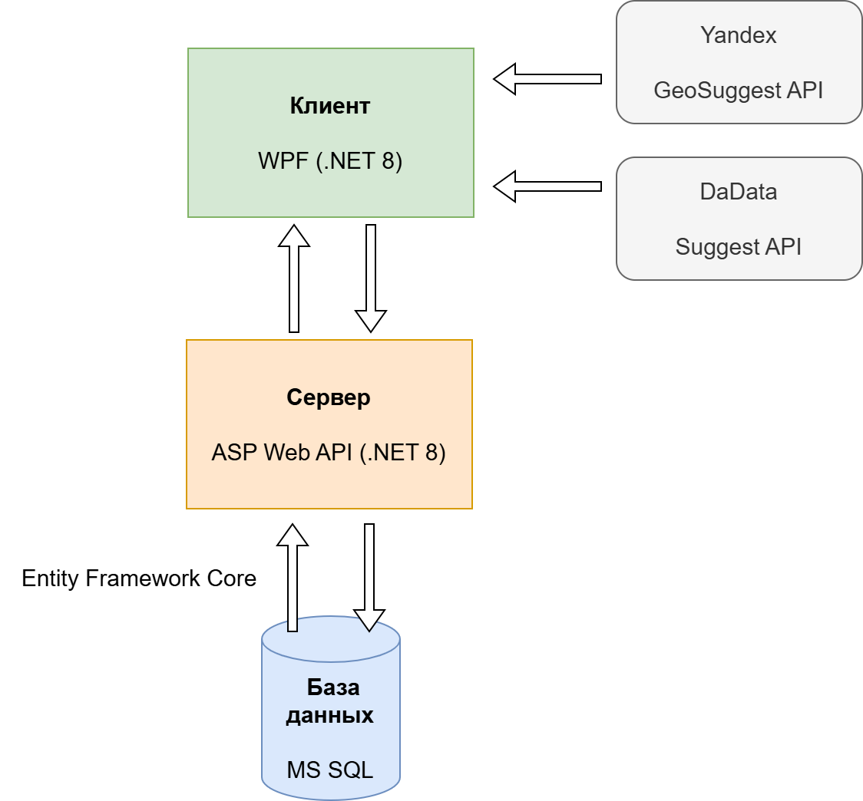
Организация проекта

Slide 5
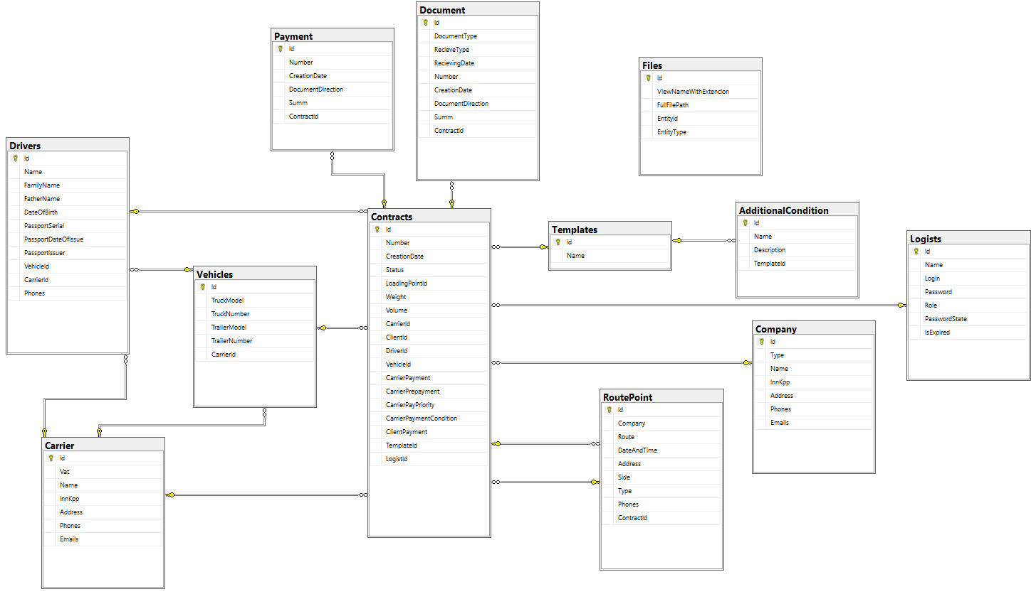
База данных

Slide 6
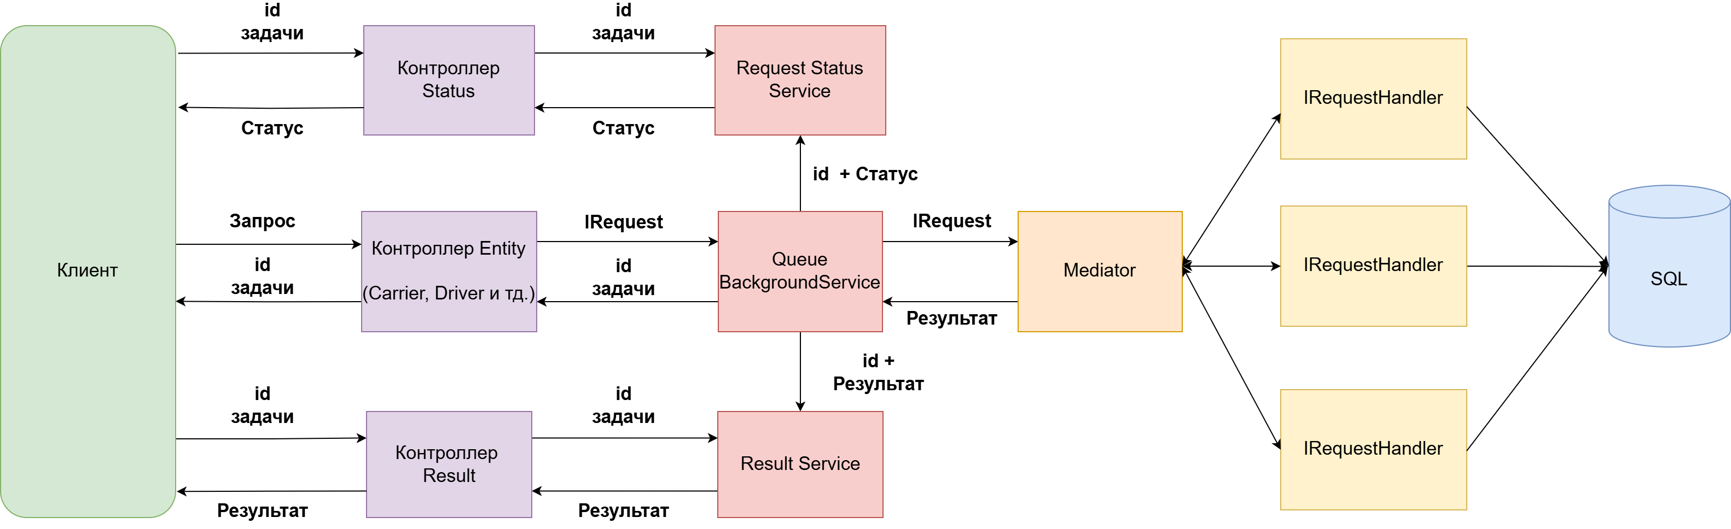
Обработка запросов

Slide 7
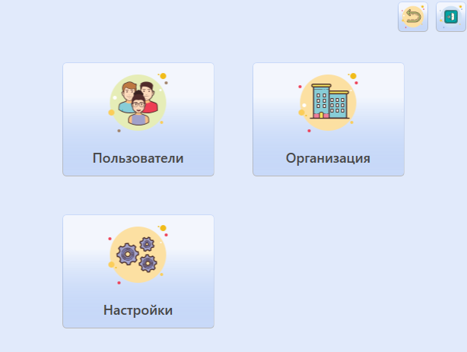
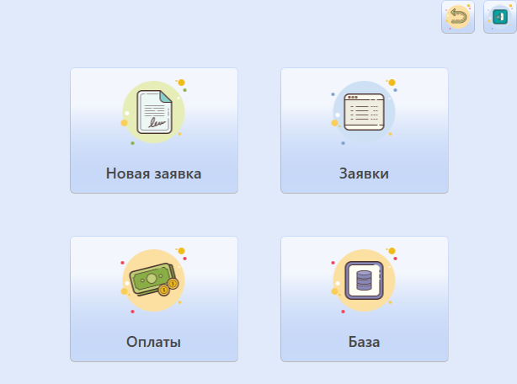
Пользователи
Меню администратора
Меню логиста

Slide 8
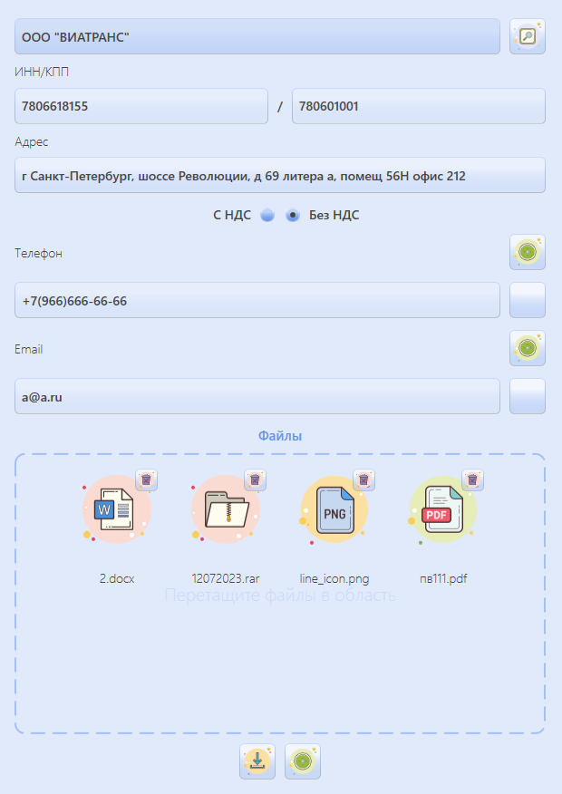
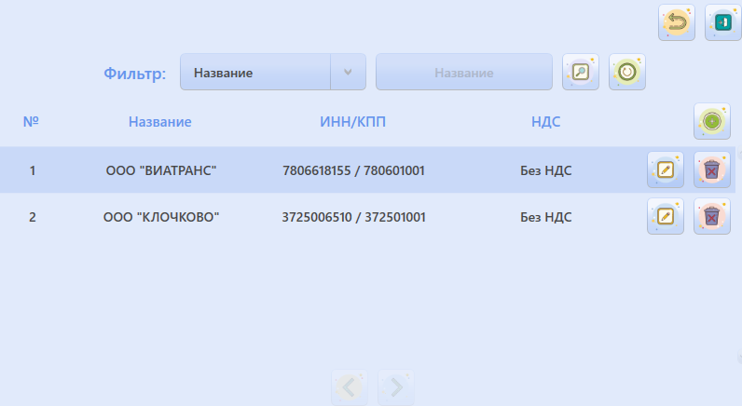
Выгрузка и создание объектов

Slide 9
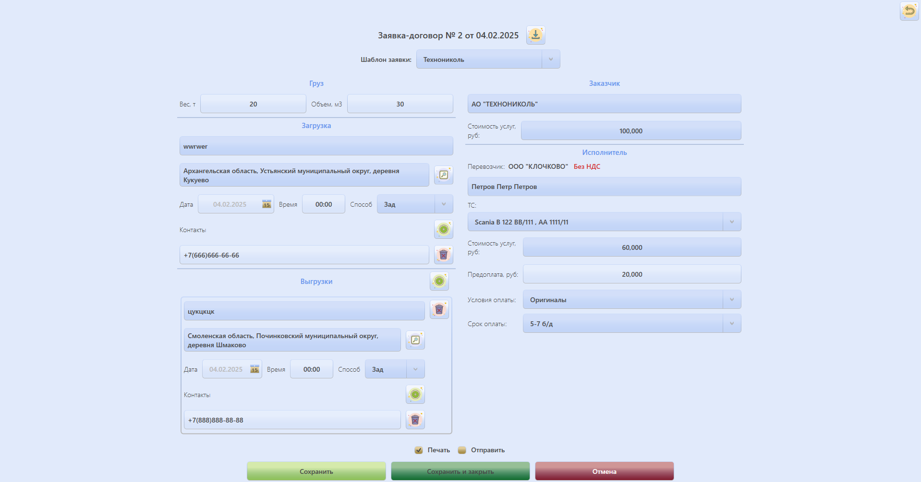
Создание заявки

Slide 10
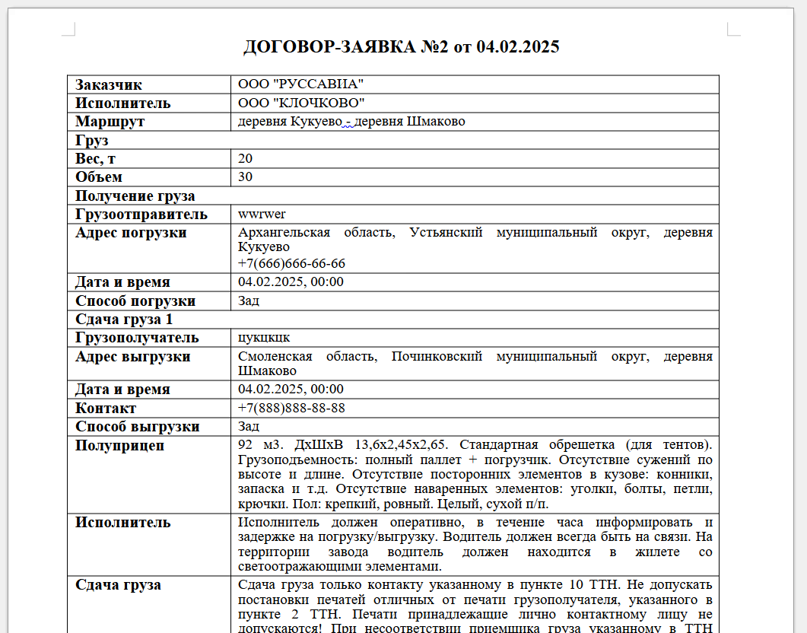
Создание заявки

Slide 11
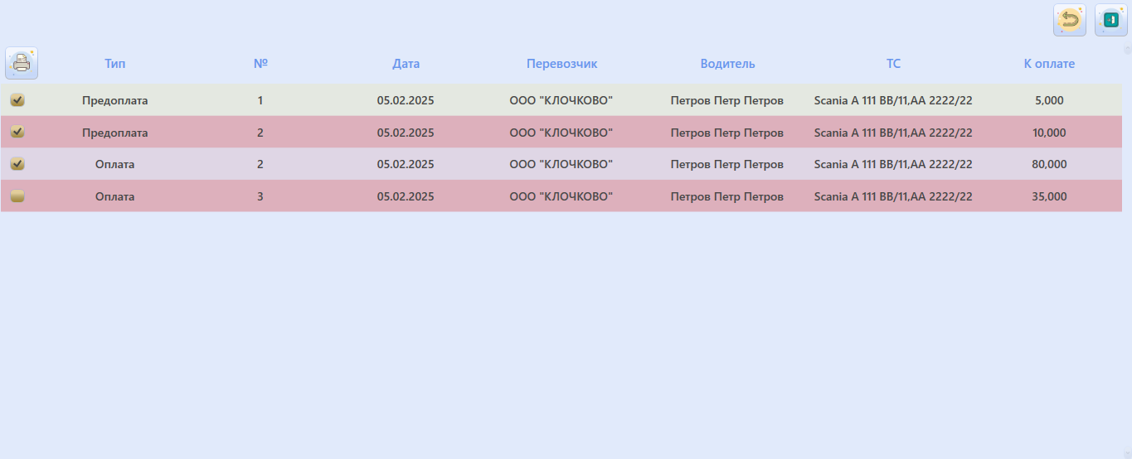
Формирование реестра оплат

